Slide 1
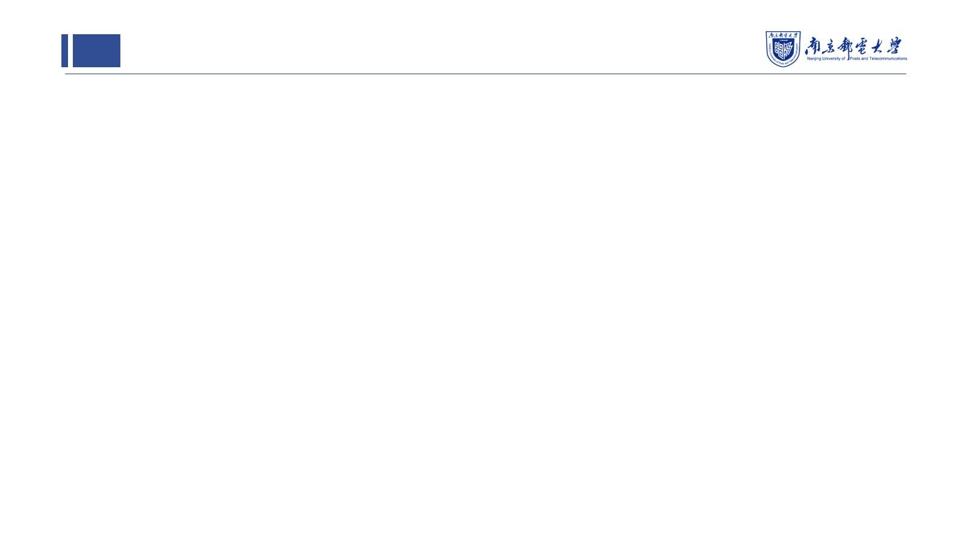
Deep Reinforcement Learning Based Distributed 3D
UAV Trajectory Design
IEEE TRANSACTIONS ON COMMUNICATIONS
汇报人：张浩然

Slide 2
问题背景

Slide 3
问题背景
研究问题:
随着终端用户对高质量无线网络服务需求的不断增长，传统的蜂窝通信网络面临着巨大挑战。为了应对地面网络基础设施的部署和运营，基于无人机的通信网络被提出作为地面网络的低成本和灵活的补充，是一种有前途的解决方案。与其他设施相比，无人机具有机动性和灵活性优势。与地面基站相比，部署无人机作为基站具有成本效益，并且更有可能为地面终端提供直射传播(LoS)通信链路。
通过在缺乏通信基础设施的地区部署无人机移动基站(UAV -BSs)，可以显著提高无线通信网络的覆盖范围和通信性能。在人群聚集导致地面网络过载的情况下，无人机可以快速部署为空中基站，并根据地面终端的移动灵活调整其空间位置，从而提高服务质量(QoS)。此外，当地面网络基础设施受到自然灾害破坏时，通过部署无人机移动基站可以快速构建应急通信网络。

Slide 4
问题模型

Slide 5
问题模型
本文的问题模型主要为以下六个部分：
1. 网络模型
2. 时隙模型
3. 能耗模型
4. 数据传输模型
5. UE（地面用户）接入无人机公平性模型
6. 总的路径规划问题模型

Slide 6
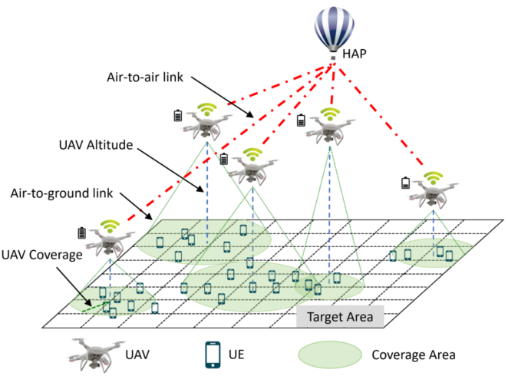


网络模型
如左图所示，本文研究的网络模型由地面用户，无人机和高空气球（HAP）三部分构成，其中地面用户集合用 M = { u₁, .... , u_{m}}表示，无人机集合用 N = {B₁, ... , B_{N}}表示。
UE的位置：
UAV的位置：
HAP的位置：
每个无人机独立决定其飞行动作，在预设的正方形区域内移动，同时避免相互碰撞。由于无人机的通信距离有限，我们通过HAP收集所有UE的接入信息和所有无人机的观察信息。

Slide 7
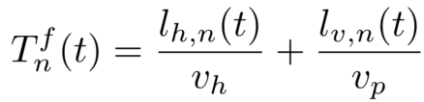



时隙模型
作者将每个时隙分为两个阶段：飞行阶段和悬停阶段。飞行阶段先开始，一旦无人机完成飞行动作并到达目标位置，它将在那里悬停并充当基站，直到时间段结束。作者认为无人机只能水平飞行和竖直飞行，无人机不能向斜上方或者斜下方飞行。
对于水平飞行，飞行方向为 θn∈[0 , 2π]，飞行距离为l_{h,n}(t)；对于竖直飞行，飞行距离为l_{v,n}(t)。作者认为所有无人机的飞行速度均相同，水平飞行速度为 v_{h}，竖直飞行速度为 v_{p}。因此在时隙 t 的飞行时间为：
为了确保飞行动作可以在一个时隙内完成，作者设置了最大水平飞行距离 和最大竖直飞行距离
因此，在一个时隙内的总时间为：
无人机的移动可能有助于找到最佳的服务位置，并为更多的地面用户提供覆盖，但它消耗更多的能量。相比之下，悬停可以增加无人机的服务时间，降低功耗，但可能导致接入用户设备的不公平。因此，为了实现最佳的网络性能，应该解决飞行和悬停之间的矛盾。

Slide 8




能耗模型
本文研究的无人机能耗主要分为三部分：悬停能耗，飞行能耗和通信能耗。
针对悬停能耗：
ε₁是悬停的功率，$T_{n}^{h}$(t)为悬停的时间，通过功率 * 时间计算悬停能耗
针对飞行能耗：
针对水平飞行能耗：ε₂是水平飞行功率，通过水平飞行功率*水平飞行时间计算水平飞行能耗
针对竖直飞行能耗，通过引入 ε₃ 和 ε₄ 参数，ε₃与竖直飞行距离有关，ε₄与向上飞还是向下飞有关
针对通信能耗，虽然通信能耗与飞行能耗相比较小，但是长时间长距离的通信能耗仍不能忽略，因此作者引入通信相关的功率ε_{c}，此外由于无人机的移动可能造成频繁的地面用户设备切换无人机基站和多普勒频移，导致链路质量差。因此作者认为，只有无人机悬停时才可以进行通信，因此通信能耗：

Slide 9
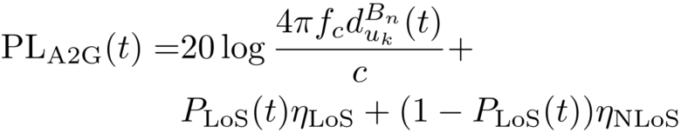


数据传输模型
本文研究的数据传输模型分为两部分：无人机和HAP通信，无人机和地面用户设备通信。当无人机Bn悬停时，Mn(t)为在其通信覆盖范围内的地面用户集合，但是当用户被多个无人机覆盖时，只能接入一个无人机。因此设置Kn(t)为无人机Bn接入的地面用户集合。
对于无人机和地面用户通信，可能会被障碍物阻挡，因此信道增益是由直射传播(LOS)和非直射传播(NLOS)两部分构成。作者定义无人机和地面用户通信的路径损失为：
其中第一部分为自由路径损耗，其中$d_{uk}^{Bn}(t)为无人机Bn和$用户设备uk的距离；后一部分为直射传播的概率*直射传播的损耗因子和非直射传播的概率*非直射传播的损耗因子。
其中P_{LoS}的计算公式为：
其中a, b, ηLoS, ηNLoS为与环境相关的参数

Slide 10




数据传输模型
在得到路径损耗后，下来计算无人机Bn和地面用户设备u_{k}传输的数据量。由于无人机可接入多个用户设备，为了避免无人机通信之间相互干扰，作者使用频分复用的技术，将频道分为Kn(t)个子频道，则对于每个子频道在每个时隙内的通信数据量为：
前一部分为子带宽*悬停时间（即传输数据时间），后一部分为损耗。
为了更加合理地描述数据传输需求，作者引入g_{uk}(t)作为地面用户设备u_{k}在时隙 t 内的数据需求量，因此，在时隙 t 内，无人机的传输数据量为： ，即对其接入的地面用户设备数据需求量和其最大传输量的最小值进行求和。
针对无人机和HAP进行数据传输，其路径损耗为： ，其中$d_{Bn}^{HAP}$(t)为无人机和HAP的距离，只需要考虑直射传播LOS的损失，考虑信号的频率和路径的长度的影响。
其单位时间内传输的数据量为： ，就是其带宽 * 损耗

Slide 11
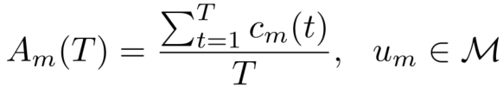
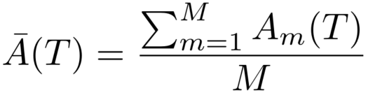
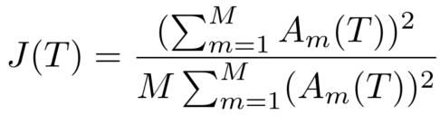
公平性模型
由于飞行比悬停和通信消耗更多的能量，以节能为出发点的轨迹设计会使无人机悬停倾向，从而导致地面用户设备接入的不公平。考虑到不同的地面用户设备分布，可能会出现两种极端情况，导致地面用户设备接入的不公平
1. 当地面用户设备集群分布，无人机可能无法找到所有地面用户设备集群，导致一些地面用户设备集群未被发现
2. 当地面用户设备是均匀随机分布时，无人机会悬停在部分终端上，导致远端终端无法接入网络。
为了分析各终端的接入状况，作者引入了一个称为接入比的指标Am(T)， ，这是一个时空参数，如果地面用户设备在时隙 t 被任何无人机接入，则c_{m}(t)为 1 ；否则为 0。该参数说明了该地面用户设备的接入情况。则整个系统的用户设备接入情况为： ，即对整个地面用户设备进行求和。
下来作者通过接入比指标Am(T)引出地理公平性参数：
趋向于1代表公平，趋向于 0 代表不公平

Slide 12
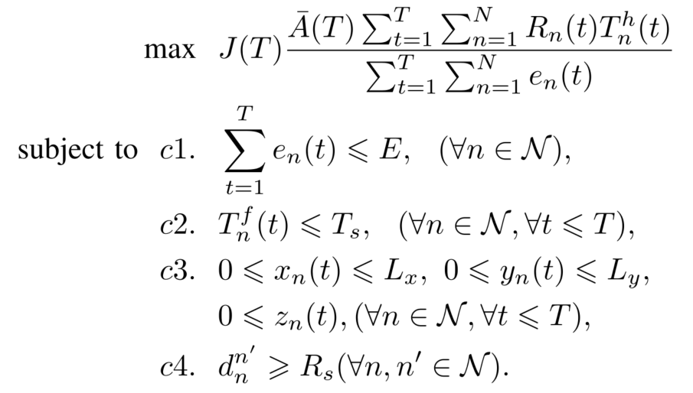
总的路径规划模型
作者将上述问题模型进行概况，提出总的路径规划模型：
优化的目标为最大化用户的接入比，即无人机的覆盖范围；提高系统的公平指标；最小化系统的总能耗；增加整个系统的数据传输量。
同时有四个约束条件：
c1. 确保无人机有足够的能量来执行任务，E为无人机的最大电池容量
c2. 确保无人机飞行时间不超过一个时隙
c3. 确保无人机不会飞出指定区域
c4. 确保无人机之间保持安全距离，不会发生碰撞，其中 Rs 为无人机之间的安全距离

Slide 13
方法论

Slide 14
问题模型
作者主要提出了以下三个算法来解决上述问题：
1. 动态切换算法（Dynamic Handover Algorithm）
2. 混合优先级体验重放算法(HPER)
3. 分布式多无人机三维轨迹设计算法(DMTD)
下面将详细介绍这三个算法

Slide 15



动态切换算法
虽然无人机的高移动性有助于快速构建通信网络，但无人机的移动导致地面用户设备与无人机之间频繁切换，现有的工作未能解决环境改变下的动态切换问题。对于地面用户设备，可能会被多个无人机覆盖，针对地面用户设备如何选择最合适的无人机这一问题，作者提出了动态切换算法，该算法综合考虑了信道条件和无人机的负载。
假设地面用户设备被无人机集合 Nm = { B1, ... , Bm }覆盖，作者定义了效能函数评估无人机和用户设备的连接：
其中 f₁ 和 f₂ 均为权重，第一项中 是信道增益，衡量连接的传输质量；第二项M_{n}(t)代表无人机覆盖的地面用户设备数，代表了无人机的负载。
然后，地面用户设备u_{m}选择效用函数值最大的无人机 进行接入，即：

Slide 16
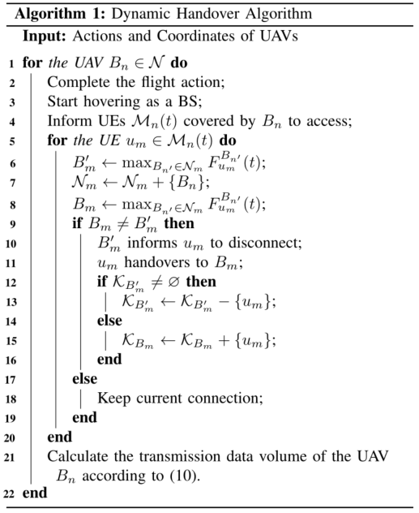
动态切换算法
左图中给出了动态切换算法的伪代码，当无人机结束飞行开始悬停作为移动基站后，告知其覆盖范围内的地面用户设备可以接入。对于地面用户设备，首先记录当前正在服务的无人机，然后将新的可接入的无人机加入Nm集合，计算效能函数值，得到效能函数值最大的无人机。如果效能函数值最高的无人机与当前正在连接的无人机不同，则断开，与效能函数值最高的无人机进行连接，同时更新无人机的接入地面用户集合Kn。
该算法采用作者定义的效用函数，综合考虑信道条件和无人机的负载，选择最优无人机。由于无人机的传输资源有限，地面用户设备倾向于接入信道条件好、负载低的无人机，以提高传输数据量。

Slide 17

混合优先级体验重放算法HPER
作者提出的HPER算法是基于DQN模型的，在介绍算法前，需先定义无人机的观测，状态，动作和奖励。
对于无人机 Bn 在时隙 t ，其观测值 o_{n} 由三部分构成：无人机的位置 c(n)，无人机的连接用户设备集合 Kn 和 无人机在上一个时隙的能耗 e_{n}(t - 1)
由于无人机会竞争重叠的地面用户，因此为了提高网络性能，应该考虑无人机之间的交互。因此引入高空气球HAP，收集每个无人机的位置和访问的地面用户设备信息，并生成一个由所有无人机的位置和系统平均用户设备访问率组成的全局观测状态s(t)。
无人机的状态则由HAP接收到的全局数据和本地观察值构成。
针对无人机的动作，作者将其网格化，离散化，减小动作空间的大小，使这个模型更加容易收敛。作者将目标区域划分为多个长度为 a 的小正方形。在水平面上，设置在相邻的单元点之间移动。因此水平飞行角度θ = {0, π/2, π, 3π/2}，水平飞行距离为 l = {0, a}。
竖直方向，将其离散为 H = {hLowest，···，hOptimal，···，hHighest}，竖直飞行动作空间设为h ={−1,0,1}，其中h = 0表示无人机保持在当前高度，h =−1表示无人机从当前高度下降到下一个更低的高度，h = 1表示无人机上升到下一个更高的高度。

Slide 18
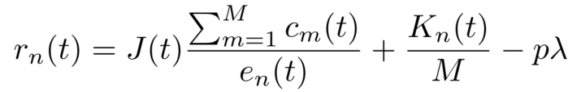

混合优先级体验重放算法HPER
针对奖励，在执行完动作后，无人机 Bn 在时隙 t 的奖励为：
第一项旨在提高覆盖范围，传输更多的数据，降低能耗，提高公平性；第二项表示无人机接入的设备数和覆盖的设备数的比值，旨在降低多架无人机竞争同一个地面用户设备的情况的发生；第三项为惩罚项，当飞出目标区域，超过了预定的高度H，或者无人机碰撞的情况发生，视为不合法的，需要进行惩罚。
e_{n}(t)和K_{n}(t)对应无人机的局部效益，J(t) 和 c_{m}(t)对应整个系统的全局效益。因此，最大化奖励可以共同优化系统整体效益和局部效益。

Slide 19



混合优先级体验重放算法HPER
作者提出双DQN网络来解决该问题，DQN网络Q(s, a;w)负责选择最优动作，目标网络计算TD-error，更新网络参数。这种改进提高了算法的学习稳定性和性能。历史时隙的transitions存储在经验回放缓冲区中，从该缓冲区中抽取小批量数据，更新DQN的参数。
针对从缓冲区抽取小样本，作者提出了混合优先级体验重放算法避免通过均匀采样来选择过时的数据。对于transition e(t) =<s(t)， a(t)， r(t)， s(t + 1)>，绝对TD-error|δ(t)|反映了其实际值与预估值之间的差异。具有较大TD-error的样本对于更新值函数更有价值，应该优先选择。因此作者引入 p₁ 参数 ，rank (t)表示按照|δ(t)|排序时的顺序。
在抽样时，刚生成的数据比之前的数据更具有价值，作者为了定量衡量时间相关性，引入了p₂
通过指数函数和采样时间与生成时间的差值来衡量其时间相关性。
因此，混合权重为：
γ1和γ2为权重，γ1 + γ2 = 1，γ1侧重经验优先级，γ2侧重时间敏感性

Slide 20
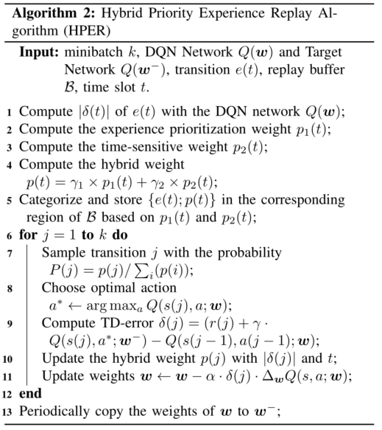
混合优先级体验重放算法HPER
当得到无人机的transition，计算其p₁，p₂和p值，并以键值对的形式存储该transition和p值至缓冲区中。下来通过轮盘赌的思想从缓冲区中进行 k 次抽取。对于得到的transition，无人据选择最佳动作，计算TD-error，同时由于TD-error和时间改变，对抽取transition的混合权重进行更新，同时通过TD-error进行梯度下降，更新DQN参数。
在更新完DQN参数后，也要需要定期地对目标DQN进行更新。综上所述，该算法在保证采样数据新鲜度的同时，增加了具有高权重值的transition的采样概率。

Slide 21
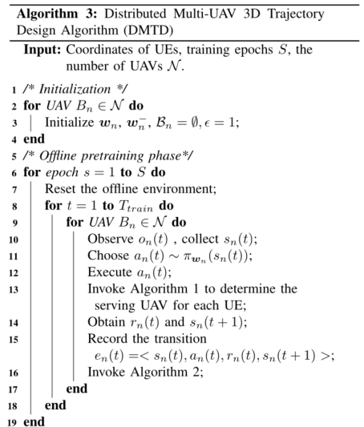
DMTD算法
agent首先在离线模拟环境中进行离线预训练，该环境与在线实验环境具有相同的地面用户设备分布，但消除了地面用户设备移动。
预训练的伪代码如左图所示，首先随机初始化网络参数，并将缓冲区设置为空集，将折扣系数设置为1，加强无人机对于环境的探索。离线预训练阶段由S个探索期(epoch)组成，每个探索期(epoch)由T_{train}构成。无人机接收到由HAP集成的全局信息s(t)，并构造自己的本地状态sn(t)，下来产生一个动作an(t)并评估其合法性，完成动作后，无人机获得奖励rn(t)和下一个时隙状态sn(t + 1)，并调用HPER算法进行模型更新。

Slide 22
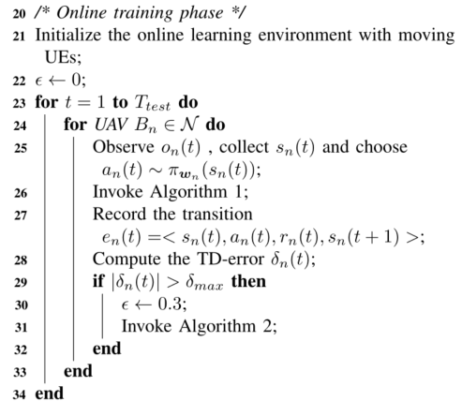
DMTD算法
类似于离线训练，无人机接收到由HAP集成的全局信息s(t)，并构造自己的本地状态sn(t)，下来产生一个动作an(t)并评估其合法性，完成后，无人机获得奖励rn(t)和下一个时隙状态sn(t + 1)。将折扣系数设置为0，使无人机变的更加短视。但是当绝对TD-error超过δmax，则认为是环境变化。在这种情况下，智能体增加折扣系数以增强对环境的探索，并基于HPER算法对新生成的transition进行采样，以更新DQN网络和目标网络。
由于无人机的能量有限，每架无人机的使用时间有限，需要返回起点更换电池或充电。无人机的每一个完整服役周期都可以看作是一个epoch。

Slide 23
实验

Slide 24
实验
作者在一个尺寸为L×L的正方形区域进行实验，将其分成大小相等的小单元。考虑到无人机有限的传输能力，一架无人机服务的最大地面用户设备数设置为80个。
为了探究DMTD算法在不同场景下的学习能力，我们采用了两种不同的地面用户分布。
集群分布:本场景中，我们将UE的个数设置为225，将ue分成三个集群，即每个集群有75个ue。在预设的方形区域内随机选择聚类中心，在以聚类中心为中心半径r = 3个单位的圆形区域内随机选择设置聚类中的ue的位置。此外，我们假设三架无人机同时从正方形区域的左下方起飞，分布式为ue服务。在这个场景中，我们的目的是分析所提出的DMTD的勘探能力。值得注意的是，UE表现出两种移动模式：在初始位置附近的小规模移动或与UE集群的大规模迁移。
终端随机分布:本场景设置终端数量为225台，在这种情况下，由于ue在整个区域内均匀分散，无人机可能没有最优的覆盖位置，这大大提高了环境的复杂性。此外，增加了系统中部署的无人机数量至七台，以验证DMTD的控制能力。由于UE的全局随机分布性质，在不丧失一般性的情况下，我们假设每个UE都经历小规模的运动。
为了证明作者算法的有效性，本文与DRL-EC3算法以及两种基准算法Greedy和Random与DMTD进行比较。

Slide 25
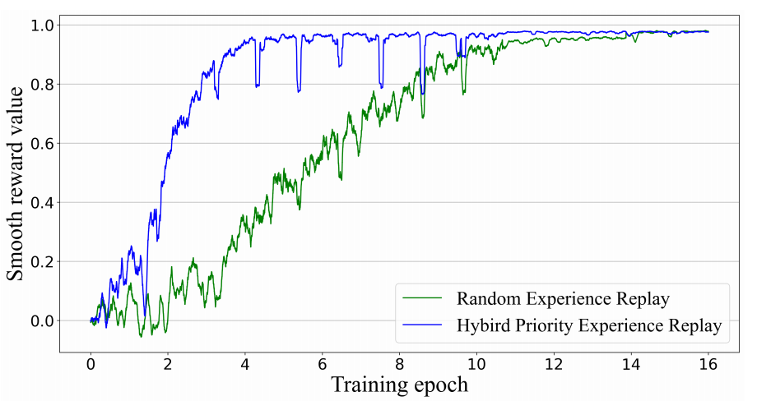
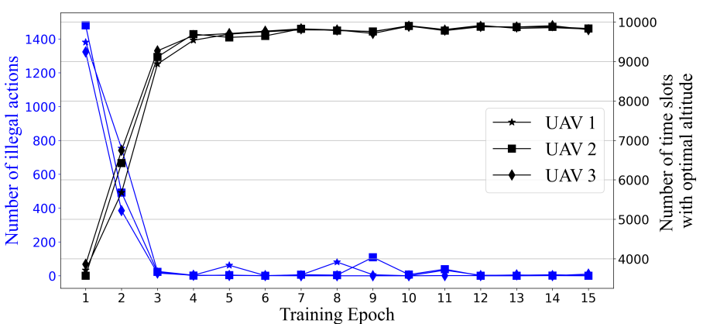
离线训练阶段
在初始时代，智能体倾向于环境探索，由于其折扣系数值很大，导致大量无效动作，从而导致奖励曲线下降。随着时间的迭代，无人机探索到具有ue的区域，从而获得正奖励，并导致奖励曲线快速上升。
针对HPER和随机经验回放对比，如左图所示，作者采用HPER和随机经验回放时DQN收敛性能的对比分析。在训练收敛速度和奖励获取的稳定性方面，HPER明显优于随机抽样。
如左图所示，作者给出了离线预训练阶段不同epoch的违规行为数量和一个epoch达到最优高度的时隙数量。可以看出，在前四个epoch，违法行为的数量迅速下降到零，而最优高度的时隙数量迅速上升并保持。表明智能体利用与环境交互收集的经验数据进行模型训练，有效地学习避免非法行为的产生。

Slide 26
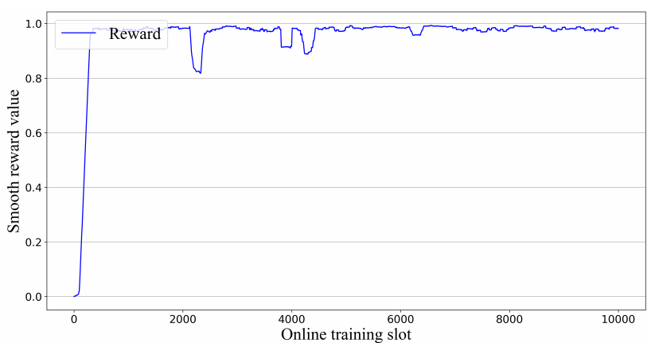
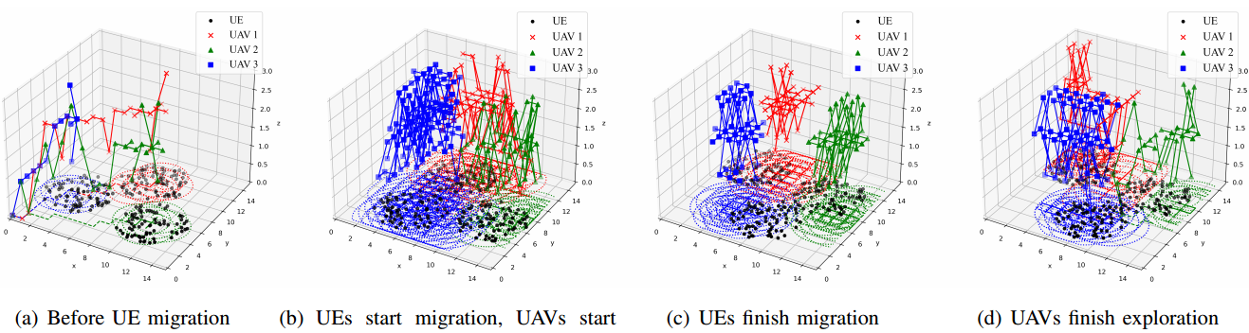
UE集群分布发生大规模迁移
左图展示了DMTD在在线测试环境中的收敛情况。为了验证DMTD在动态环境下的收敛性能，我们假设在T1 = 2000、T2 = 4000和T3 = 6000时隙，ue随集群进行大规模迁移。DMTD感知到这些变化，并使用算法2进行在线训练的同时提高了折扣系数的值，以加强环境探索。可以观察到，奖励在开始时急剧下降，后来上升并在最大值附近稳定下来。这表明经过离线预训练后，DMTD在测试环境中表现出快速的收敛性。
如左图所示，作者给出了无人机在整个迁移期间的轨迹变化。UE迁移开始后，无人机轨迹表现出明显的随机性，这表明DMTD检测到环境变化并增加了λ的值，以鼓励更具探索性的策略。在UE迁移结束时，无人机的地面覆盖范围跟随UE集群的移动。这归因于HPER能够对最近生成的具有高更新价值的数据进行采样，用于模型训练，从而能够感知UE迁移并随后相应地调整行动决策。

Slide 27
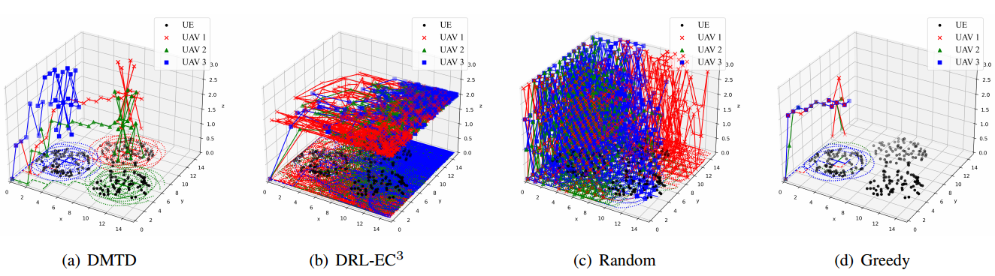
UE集群分布发生小规模迁移
当UE发生小规模迁移时，采用DMTD的无人机可以在几个时隙后到达并保持在最优高度，保证了每架无人机的最大覆盖范围，极大地提高了ue的接入率，实现了奖励最大化。这是由于我们在奖励函数中联合优化了全局效益(UE接入总数)和局部效益(接入UAV的UE数量Kn(t))。地理位置接近的无人机竞争UE，失败的无人机获得较低的局部效益，这促使它们探索其他集群以获得全局效益，以确保覆盖所有UE集群。此外，在追求低能耗的过程中，无人机倾向于在固定的位置盘旋，以节省能源，这可能会导致偏远地区的ue无法覆盖，因此通过优化公平性指数可以适当地抵消无人机的悬停倾向，从图a中可以明显地看到，采用DMTD的无人机会在最优位置周围移动，为边缘ue提供公平的覆盖。
相比之下，从上图可以看出，DRL-EC3和Random算法都没有找到UE聚类，而所有无人机都花费了大量的时间段来探索整个区域，而Greedy算法相比DMTD的搜索能力要弱一些，由于采用贪心算法，所有无人机都覆盖同一个UE聚类，无法找到其他两个聚类。

Slide 28
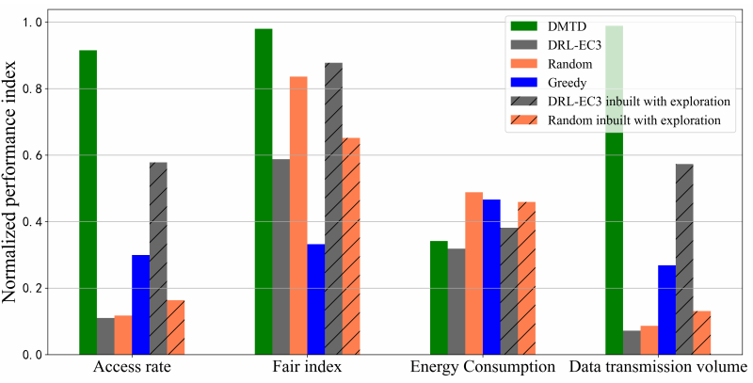
实验评估
在上图中，作者给出了四种不同算法在测试阶段的性能指标。在这里，我们使用术语“归一化性能指标”来表示归一化访问速率、公平指标、能耗和数据传输量。
DMTD的无人机可以快速找到所有UE集群并提供对所有地面UE的接入，相比之下，DRL-EC3和Random算法在访问速率方面的性能都很差，因为它们的优化目标没有考虑地面ue的实际分布。由于贪心算法只能控制无人机寻找一个UE集群，因此访问率和公平性指数均小于0.3。此外，DMTD在DQN奖励函数中考虑了能耗，驱动无人机优化决策方案以降低能耗。由此可见，DMTD算法的能耗要低于三种对比算法。

Slide 29
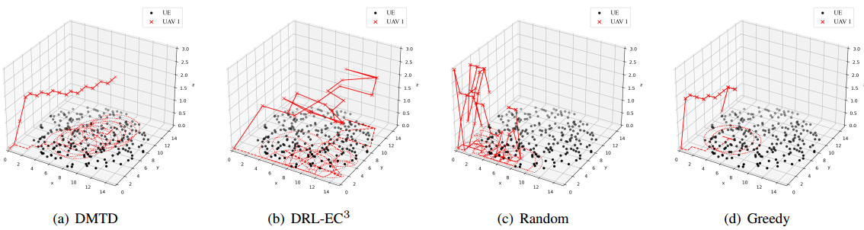
UE均匀分布发生小规模迁移
从图a看出，采用DMTD的无人机从原点出发后很快达到最优高度，并在随后的时隙中保持在该高度，使其覆盖范围最大化。此外，无人机不会停留在固定位置，而是不断移动以覆盖尚未被无人机服务的ue。
从图b看出，DRL-EC3的无人机轨迹也具有相同的公平性特征。然而，无人机在每个时隙都有较长的飞行距离，这增加了能量消耗并减少了作为基站的时间。
从图c看出，采用random无人机的位置是随机变化的，无法实现覆盖最大化，浪费了大量的电池能量。与此同时，大量ue未被覆盖。
从图d看出，采用greedy无人机可以找到并保持在最优高度，但会停留在固定位置，严重降低了系统的公平性。

Slide 30
谢谢老师

